Slide 1

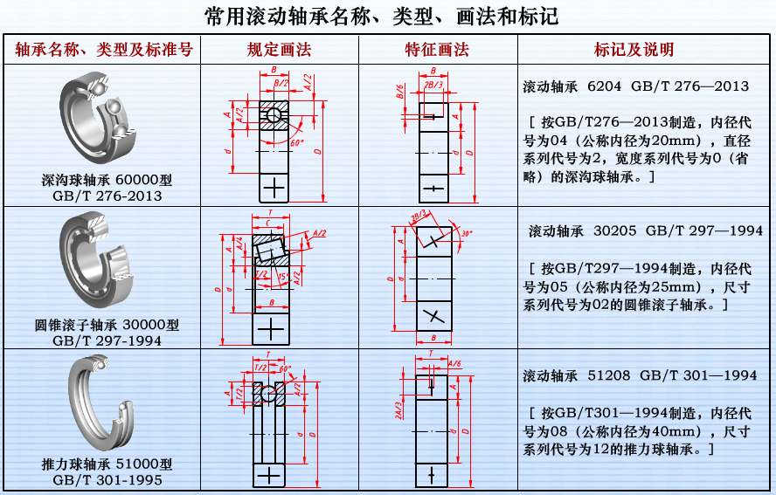
二、滚动轴承的标记和代号（摘自GB/T 272 — 1993， GB/ T 271 — 2008)
§8-6 滚动轴承

